Slide 1
Онлайн Сервисы для Совместной Работы
“Работа в команде очень важна.
Она позволяет свалить вину на другого.” :)
Восьмое правило Финэйгла

Slide 2
Шаг первый. Электронная почта
Встречайте: ваш новый адрес
IARizvanov | @litsey2.ru
RAShigapov
RMNakipov
AMKhabibullina
“Чтооо?! Еще один ящик? Зачем???”
Нет, это не просто ящик! Это ключик к новому уровню работы в организации!

Slide 3

Раньше...
два…
Через день…
три...
Файл Excel 1
Коллеги! Заполните, пожалуйста, отчет!
Файл Excel 2
Файл Excel 3
Файл Excel 4
Файл Excel 5
Файл Excel 6
Работы
на два часа :’(
Файл Excel
Завуч
Коллеги

Slide 4

Теперь!
Коллеги! Заполните, пожалуйста, отчет!
На следующей перемене
Google Docs
✓✓✓ :)
Google Docs
Завуч
Коллеги

Slide 5




Каким образом?
+
+
=
Почта
@balacity.ru
Гугл
Группы
Гугл
Диск

Slide 6
Каким образом?
Создать файл в Диске
Поделиться с Группой коллег
Оповестить через Почту
Ожидать данных

Slide 7
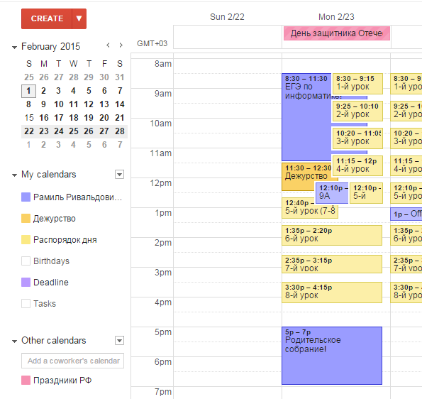
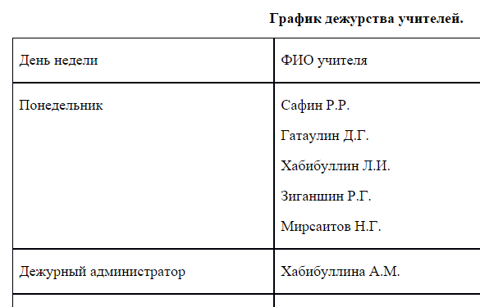
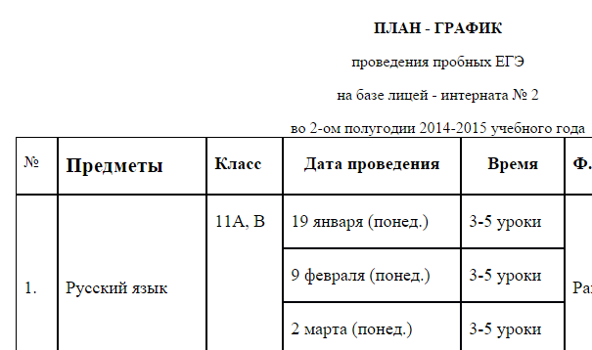
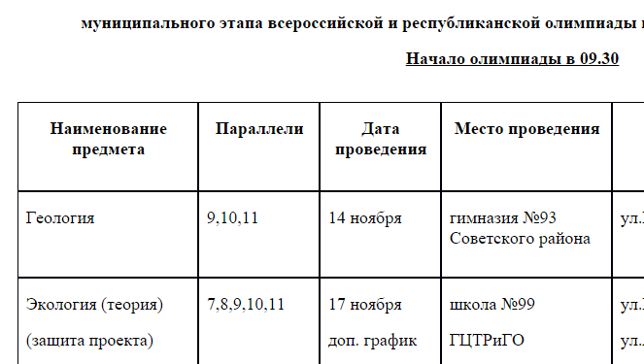
Что еще? Общие мероприятия
Праздники :)
Пробные ЕГЭ
Заполнить один раз и все увидят у себя в календаре!
Дежурства
Уроки
Распорядок дня
Общелицеские мероприятия

Slide 8



Что еще? Общий файловый архив
Фотографии Видеозаписи Сценарии Проект информатизации Распорядок дня | Списки учеников Календарные планы График олимпиад Фото призеров Устав
Компьютер 1 | Компьютер 2
Загрузка
Гугл Диск
Загрузка
Фотографии Видеозаписи Сценарии Проект информатизации Списки учеников Календарные планы График олимпиад Альбом призеров олимпиад Устав Распорядок дня …
Все в одном месте.
Загрузил один раз - появилось у всех!
Нужен файл?

Slide 9
И еще бесчисленное множество комбинаций для работы вместе!
Начните на
apps.litsey2.ru

